Slide 1
Практически упражнения с CORELDRAW (част 1)

Slide 2
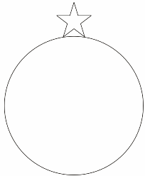
Практическа задача 1
Създайте следното изображение, като следвате стъпките:
Правите един кръг с размери 2х2 см;
Направете малка звезда с размери да речем 0.5x0.5см. и я поставете най-отгоре на кръга;
Сега я дублирайте 12 пъти (колкото звезди има на флага) и ги наместете около кръга, ще заприлича на часовник със звезди вместо цифри, ще ви се получи нещо такова:

Slide 3
Практическа задача 1
Сега маркирайте и звездите и окръжността която е м/у тях, след това кликнете с ляв бутон в/у жълт цвят. Кликнете някъде настрани, за да се размаркирайте звездите и кръга и кликнете само на кръга и му сложете невидим (транспарант) цвят /и с ляв и с десен бутон/, това е цвета който е до черният и е зачертан с кръстче.
Сега, маркирайте и звездите и невидимия кръг и ги групирайте CTRL+G. Следващата ни стъпка е да направим син правоъгълник който да имитира самия флаг на ЕС. Най-добре го направете директно над звездите като се целите те да останат в средата на правоъгълника;

Slide 4
Практическа задача 1
Сега оцветете този правоъгълник със син цвят. Не се плашете че звездите ще изчезнат, те са на заден план. За да сложим синия фон на заден план е достатъчно да натиснем клавишна комбинация от бутоните: Shift + Page Down;
Сега маркирайте всичко, и знамето и звездите и ги групирайте отново;

Slide 5
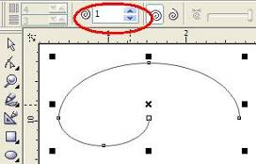
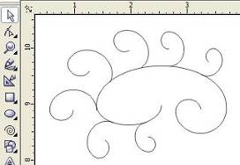
Практическа задача 2
Създайте следното изображение, като следвате стъпките:
Отваряте нов документ. И избирате инструмента „Spiral Tool (A)”.
И с него правите една завъртулка, но обърнете внимание на настройката му:
Сега направете колкото искате такива орнаменти ги подредете в естетически вид.

Slide 6
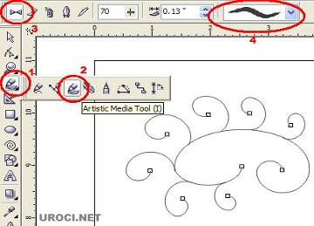
Практическа задача 2
Сега идва момента в който трябва да удебелим сегашния контур, следвайте стъпките от долната картинка:
Би трябвало да виждате нещо такова:

Slide 7
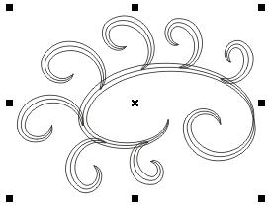
Практическа задача 2
Сега ако не сте селектирали елементите, селектйирайте всичко и натиснете Arrange->Break Apart;
Оцветете елементите по отделно;

Slide 8
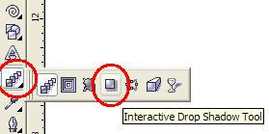
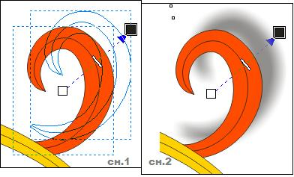
Практическа задача 2
Избирате инструмента за създаване на сянка „Interactive Drop Shadow Tool”;
Правете сянката на всеки орнамент по-отделно

Slide 9
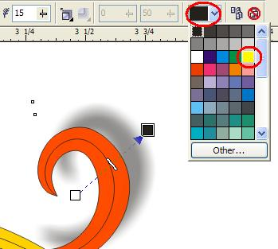
Практическа задача 2
Сега за да смените фона на сянката обърнете внимание на горните ленти в менюто и открийте къде е тази палитра. По този начин ще направите сянката жълта.

